Slide 1
COVID-19: Lage National, 14.09.2020 Informationen für den Krisenstab
Datenstand | Anzahl | Änderung zum Vortag |  | Inzidenz (Fälle/ 100.000 Einw.)
14.09.2020; 0:00 Uhr |  | Ganze Zahl | Prozent
Bestätigte Fälle | 260.355 | +927 | +0,36% | 313
Verstorbene | 9.350 | +1 | +0,01% | 11,2
Anteil Verstorbene | 3,6%
Genesene | ca. 233.300
7-Tage Inzidenz | 10,3
Schätzung der Reproduktionszahl (R)
Schätzung der Reproduktionszahl (R):
14.09.2020: 1,18 (95%-Prädiktionsintervall: 0,95 – 1,40)
13.09.2020: 1,18 (95%-Prädiktionsintervall: 0,94 – 1,38)
Schätzung eines stabileren R (7-Tage-R):
14.09.2020: 1,04 (95%-Prädiktionsintervall: 0,92 – 1,16)
13.09.2020: 1,08 (95%- Prädiktionsintervall: 0,96 – 1,21)
DIVI Datenstand 13.09.2020 | Anzahl | Änderung zum Vortag
Aktuell ITS | 220 | -13
Beatmet | 119 | -10
Notes:
Quelle: Ordner des aktuellen Lageberichts S:\Projekte\RKI_nCoV-Lage\3.Kommunikation\3.7.Lageberichte

Slide 2
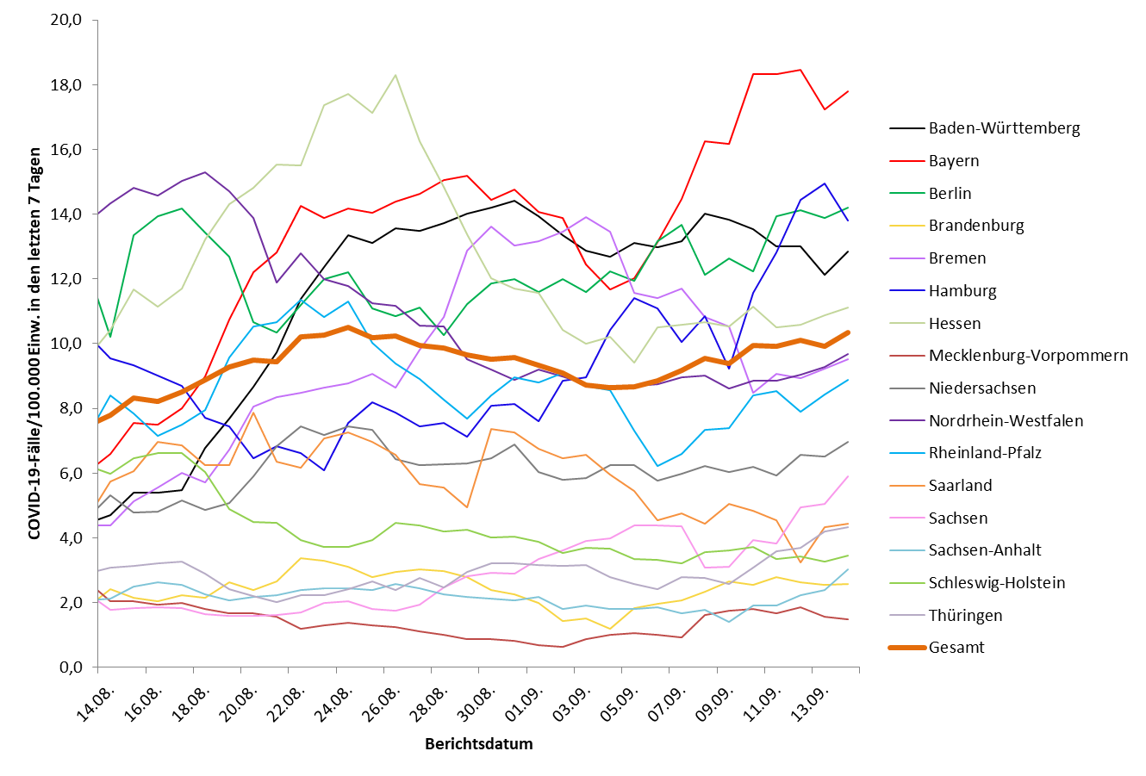
7-Tages-Inzidenz nach Meldedatum Bundesländer (Datenstand 14.09.2020 0:00 Uhr)
4.
1.
2.
3.
5.
Notes:
Datei Fallzahlen_kumulativ_Datum

Slide 3
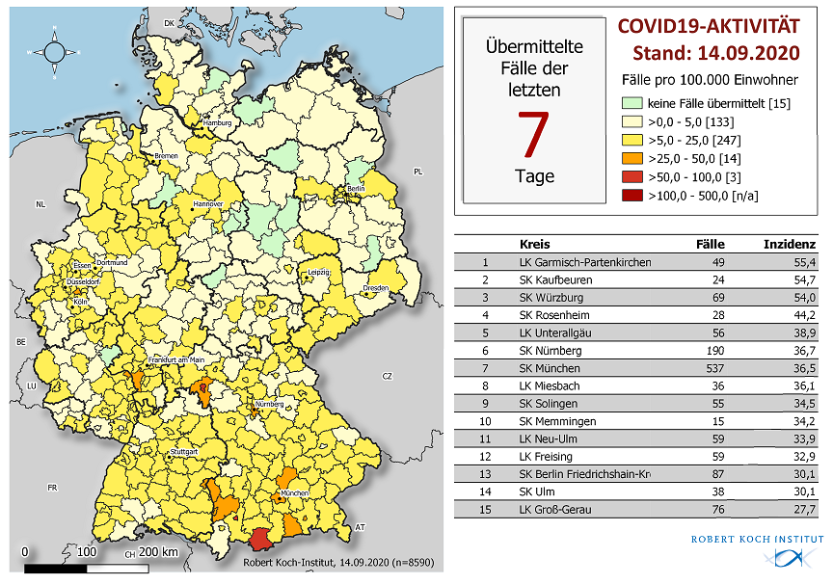
Geografische Verteilung in Deutschland: 7-Tage-Inzidenz
n = | 8.590
14 | LK mit 7-Tages-Inzidenz >25-50 Fälle/100.000 Einw.
3 | LK mit 7-Tages-Inzidenz >50-100 Fälle/100.000 Einw.
0 | LK mit 7-Tages-Inzidenz >100-500 Fälle/100.000 Einw.

